Slide 1
Obchod se službami
Mezinárodní obchodní režim, jaro 2021

Slide 2
Obchod se službami
Co sem patří?

Slide 3
Obchod se službami
Co sem patří?
Turistický ruch
Bankovnictví
Telekomunikace
Doprava
Právní a daňové poradenství
Online kurzy

Slide 4
Služby
Nehmotné > toky služeb je obtížné sledovat!
Heterogenní – přizpůsobují se zákazníkovi, obtížně klasifikovatelné

Slide 5
Obchod se službami
4 módy poskytování

Slide 6
Obchod se službami
4 módy poskytování
1) Přijede zákazník (turistický ruch)

Slide 7
Obchod se službami
4 módy poskytování
1) Přijede zákazník (turistický ruch)
2) Přijede poskytovatel (polský instalatér v UK)

Slide 8
Obchod se službami
4 módy poskytování
1) Přijede zákazník (turistický ruch)
2) Přijede poskytovatel (polský instalatér v UK)
3) Trvalá komerční přítomnost poskytovatele (pobočka banky)

Slide 9
Obchod se službami
4 módy poskytování
1) Přijede zákazník (turistický ruch)
2) Přijede poskytovatel (polský instalatér v UK)
3) Trvalá komerční přítomnost poskytovatele (pobočka banky)
4) Přeshraniční poskytnutí (call centrum v Indii)

Slide 10
Obchod se službami
4 módy poskytování
1) Přijede zákazník (turistický ruch)
2) Přijede poskytovatel (polský instalatér v UK) = migrace!
3) Trvalá komerční přítomnost poskytovatele (pobočka banky) = FDI!
4) Přeshraniční poskytnutí (call centrum v Indii) = jediný skutečný „export“ ze státu do státu

Slide 11
Obchod se službami
4 módy poskytování
1) Přijede zákazník (turistický ruch)
2) Přijede poskytovatel (polský instalatér v UK) = migrace!
3) Trvalá komerční přítomnost poskytovatele (pobočka banky) = FDI!
4) Přeshraniční poskytnutí (call centrum v Indii)
Podle této logiky se dělí služby ve smlouvě GATS (není to jen teoretické dělení)

Slide 12
Obchod se službami
Podíl služeb na HDP: USA – 77 %, EU 75 %
Rozvojové země – v průměru cca 40 % – i tam je to významný sektor!

Slide 13
Obchod se službami
Podíl služeb na HDP: USA – 77 %, EU 75 %
Rozvojové země – v průměru cca 40 % – i tam je to významný sektor!
Mnohé jsou stále neobchodovatelné – restaurace, kadeřnictví, veřejný sektor
> Skrýš pro západní pracovní sílu před asijskou konkurencí

Slide 14
Obchod se službami
Podíl služeb na HDP: USA – 77 %, EU 75 %
Rozvojové země – v průměru cca 40 % – i tam je to významný sektor!
Mnohé jsou stále neobchodovatelné – restaurace, kadeřnictví, veřejný sektor
> Skrýš pro západní pracovní sílu před asijskou konkurencí
Přesto služby tvoří přibližně 20 % světového obchodu

Slide 15
Obchod se službami
Obchod je především mezi vyspělými zeměmi!
80 % obchodu se službami se odehrává mezi státy OECD
- EU je v exportu služeb velmi silná, kromě toho máme obrovský vnitřní obchod se službami

Slide 16
Obchod se službami
Obchod je především mezi vyspělými zeměmi!
80 % obchodu se službami se odehrává mezi státy OECD
- EU je v exportu služeb velmi silná, kromě toho máme obrovský vnitřní obchod se službami
Velké propojení s FDI – 2005 do služeb směřovalo cca 60 % FDI! (banky, mobilní operátoři…)

Slide 17
Překážky obchodu se službami

Slide 18
Překážky obchodu se službami
Ne cla!

Slide 19
Překážky obchodu se službami
Ne cla!
Kvantitativní restrikce
- omezení počtu firem na trhu (jen dva operátoři, státní monopol na produkci elektřiny…)

Slide 20
Překážky obchodu se službami
Ne cla!
Kvantitativní restrikce
- omezení počtu firem na trhu (jen dva operátoři, státní monopol na produkci elektřiny…)
Netarifní překážky – zákaz migrace, přesunů kapitálu

Slide 21
Překážky obchodu se službami
Ne cla!
Kvantitativní restrikce
- omezení počtu firem na trhu (jen dva operátoři, státní monopol na produkci elektřiny…)
Netarifní překážky – zákaz migrace, přesunů kapitálu
- službu smí vykonávat jen rezident/občan

Slide 22
Překážky obchodu se službami
Ne cla!
Kvantitativní restrikce
- omezení počtu firem na trhu (jen dva operátoři, státní monopol na produkci elektřiny…)
Netarifní překážky – zákaz migrace, přesunů kapitálu
- službu smí vykonávat jen rezident/občan
- nejvíce uzavřené – „profesionální služby“ – advokáti, architekti, lékaři atd. - právo poskytovat vázané na členství v komoře, získání certifikátu, diplom z domácí univerzity

Slide 23
Překážky obchodu se službami
Rozdíl – kvantitativní restrikce tady bereme jako nediskriminační – působí i na domácí firmy
Oproti tomu netarifní překážky jsou často diskriminační – vylučují cizince

Slide 24
Překážky obchodu se službami
Velké rozdíly v protekci– něco není regulované vůbec (vylepšení webových stránek cizí IT firmou), někde úplný zákaz
Celkově zřejmě výrazně větší překážky než u obchodu se zbožím

Slide 25
Překážky obchodu se službami
Překážky jsou obtížně kvantifikovatelné, protože to nejsou cla > těžko se o tom jedná
= jak vyměňovat reciproční ústupky?

Slide 26
Politická ekonomie obchodu se službami
Malý zájem exportérů o liberalizaci – podíl exportů na produkci je 6krát nižší než u AGRI a MANU!

Slide 27
Politická ekonomie obchodu se službami
Malý zájem exportérů o liberalizaci – podíl exportů na produkci je 6krát nižší než u AGRI a MANU!
Zároveň menší protekcionistické tlaky – import služeb často znamená příchod cizí firmy, která zaměstná místní lidi > veřejnost není proti
> dlouhodobě spíše okrajové téma

Slide 28
Politická ekonomie obchodu se službami
Malý zájem exportérů o liberalizaci – podíl exportů na produkci je 6krát nižší než u AGRI a MANU!
Zároveň menší protekcionistické tlaky – import služeb často znamená příchod cizí firmy, která zaměstná místní lidi > veřejnost není proti
> dlouhodobě spíše okrajové téma
Kontroverzní je přesun poskytovatelů (polští instalatéři) – tento mód tvoří jen asi 2 % exportu služeb

Slide 29
Služby a WTO
V GATT 1947 problematika služeb řešena nebyla – vůbec!
S návrhem na liberalizaci přišly během Uruguayského kola USA

Slide 30
Služby a WTO
V GATT 1947 problematika služeb řešena nebyla – vůbec!
S návrhem na liberalizaci přišly během Uruguayského kola USA
EU vlažný postoj, chtěla spíše „měkkou“ dohodu – nezávazné guidelines

Slide 31
Služby a WTO
V GATT 1947 problematika služeb řešena nebyla – vůbec!
S návrhem na liberalizaci přišly během Uruguayského kola USA
EU vlažný postoj, chtěla spíše „měkkou“ dohodu – nezávazné guidelines
Proti Indie, Brazílie a další rozvojové země, vadily jim hlavně služby poskytované komerčním zastoupením = FDI

Slide 32
Služby a WTO
V GATT 1947 problematika služeb řešena nebyla – vůbec!
S návrhem na liberalizaci přišly během Uruguayského kola USA
EU vlažný postoj, chtěla spíše „měkkou“ dohodu – nezávazné guidelines
Proti Indie, Brazílie a další rozvojové země, vadily jim hlavně služby poskytované komerčním zastoupením = FDI
Odděleno od obchodu se zbožím > GATS

Slide 33
GATS je koncipován jako analogická dohoda GATT, v mnohém ho kopíruje

Slide 34
GATS
Jedna za 3 hlavních smluv WTO
Mnohem méně ambiciózní a závazná dohoda než GATT!

Slide 35
GATS
Jedna za 3 hlavních smluv WTO
Mnohem méně ambiciózní a závazná dohoda než GATT!
Velký záběr, ale málo závazků (=dohoda je široká, ale „plytká“)

Slide 36
GATS
Jedna za 3 hlavních smluv WTO
Mnohem méně ambiciózní a závazná dohoda než GATT!
Velký záběr, ale málo závazků (=dohoda je široká, ale „plytká“)
„Flexibilní“ = plná výjimek, vázaná na obtížně srozumitelný soubor individuálních závazků jednotlivých členských států

Slide 37
GATS
Jedna za 3 hlavních smluv WTO
Mnohem méně ambiciózní a závazná dohoda než GATT!
Velký záběr, ale málo závazků (=dohoda je široká, ale „plytká“)
„Flexibilní“ = plná výjimek, vázaná na obtížně srozumitelný soubor individuálních závazků jednotlivých členských států
Mnohem méně user-friendly instrument než GATT ☹

Slide 38
GATS
Zahrnuty všechny 4 módy poskytování
Dohoda dopadá na jakékoliv opatření ovlivňující nabídku služeb

Slide 39
GATS
Služby rozděleny do 12 kategorií:
1. Obchodní služby
2. Komunikační služby
3. Stavební služby
4. Distributorské služby
5. Vzdělávací služby
6. Enviromentální služby
7. Finanční služby
8. Zdravotní a sociální služby
9. Turistický ruch a cestování
10. Rekreační, kulturní a sportovní služby
11. Dopravní služby
12. Ostatní

Slide 40
Doložka nejvyšších výhod

Slide 41
Doložka nejvyšších výhod
MFN v zásadě funguje stejně jako u GATT – nediskriminace mezi ostatními zeměmi navzájem

Slide 42
Doložka nejvyšších výhod
MFN v zásadě funguje stejně jako u GATT – nediskriminace mezi ostatními zeměmi navzájem
je možné vyhradit si výjimky!
> seznamy výjimek jednotlivých států – tvoří součást GATS

Slide 43
Doložka nejvyšších výhod
Některé země vyžadují reciprocitu, například u financí a telekomunikací
= výhody vám poskytneme, jen pokud vy sami liberalizujete tento trh
- strach z černých pasažérů

Slide 44
Národní zacházení

Slide 45
Národní zacházení
Opět stejná myšlenka jako v GATT – nediskriminace mezi cizími a domácími poskytovateli služeb
ALE! – v GATS jen na základě následných závazků

Slide 46
Národní zacházení
Opět stejná myšlenka jako v GATT – nediskriminace mezi cizími a domácími poskytovateli služeb
ALE! – v GATS jen na základě následných závazků (x v GATT automaticky)
= Stát se musí aktivně explicitně zavázat, že v některém sektoru nebude cizí poskytovatele služeb diskriminovat

Slide 47
Národní zacházení
Opět stejná myšlenka jako v GATT – nediskriminace mezi cizími a domácími poskytovateli služeb
ALE! – v GATS jen na základě následných závazků (x v GATT automaticky)
= Stát se musí aktivně explicitně zavázat, že v některém sektoru nebude cizí poskytovatele služeb diskriminovat
Liberalizované sektory každý stát uvádí ve svém seznamu závazků (schedule)

Slide 48
Národní zacházení
Opět stejná myšlenka jako v GATT – nediskriminace mezi cizími a domácími poskytovateli služeb
ALE! – v GATS jen na základě následných závazků (x v GATT automaticky)
= Stát se musí aktivně explicitně zavázat, že v některém sektoru nebude cizí poskytovatele služeb diskriminovat
Liberalizované sektory každý stát uvádí ve svém seznamu závazků (schedule)
Rozdělení – 12 sektorů, 4 módy poskytování

Slide 49
Národní zacházení
Příklad – Japonsko ve svém seznamu uvede, že zavede národní zacházení pro stavební služby (kategorie 3.) poskytované stálým komerčním zastoupením (3. mód)

Slide 50
Národní zacházení
Příklad – Japonsko ve svém seznamu uvede, že zavede národní zacházení pro stavební služby (kategorie 3.) poskytované stálým komerčním zastoupením (3. mód)
Je možné sektor ještě více upřesnit – třeba „služby snižování hluku“

Slide 51


Slide 52
> GATS je mnohem méně přehledný než GATT
Velká role seznamů závazků (schedules) – až tam zjistím, k čemu se vlastně stát zavázal
Existuje něco podobného i u GATT?

Slide 53
> GATS je mnohem méně přehledný než GATT
Velká role seznamů závazků (schedules) – až tam zjistím, k čemu se vlastně stát zavázal
Existuje něco podobného i u GATT?
Ano! Jsou to schémata maximálních cel
Nicméně tady je to důležitější, až v seznamu zjistím, jestli národní zacházení vůbec existuje…

Slide 54
Přístup na trh
– nový princip, který v GATT není

Slide 55
Přístup na trh
– nový princip, který v GATT není
Dopadá na kvantitativní omezení

Slide 56
Přístup na trh
– nový princip, který v GATT není
Dopadá na kvantitativní omezení
„ When a Member undertakes a commitment in a sector or subsector it must indicate for each mode of supply what limitations, if any, it maintains on market access“

Slide 57
Přístup na trh
– nový princip, který v GATT není
Dopadá na kvantitativní omezení
„ When a Member undertakes a commitment in a sector or subsector it must indicate for each mode of supply what limitations, if any, it maintains on market access“
= U každého sektoru uvedeného v seznamu závazků vypsat, jestli existují nějaké další bariéry vstupu na trh

Slide 58
Přístup na trh a národní zacházení
Příklady překážek:
„V ČR může pracovat jenom X notářů, v Praze je udělena licence max. Y taxikářům“
= nediskriminační kvantitativní překážka = není pokrytá národním zacházením

Slide 59
Přístup na trh a národní zacházení
Příklady překážek:
„V ČR může pracovat jenom X notářů, v Praze je udělena licence max. Y taxikářům“
= nediskriminační kvantitativní překážka = není pokrytá národním zacházením
Princip přístupu na trh státům ukládá, aby tyto překážky specifikovaly

Slide 60
Přístup na trh a národní zacházení
Národní zacházení – diskriminace mezi domácí a cizí firmou
Přístup na trh – kvantitativní omezení

Slide 61
Přístup na trh
Defaultně jsou zakázána tato omezení:
1) počtu firem
2) hodnoty transakcí nebo aktiv
3) množství poskytnutých služeb
4) počet zaměstnanců
5) právní forma poskytovatele
6) kapitálová participace cizinců

Slide 62
Kontrolní otázky ze stránek WTO
Imagine that your country intended to schedule the following services: telecommunications, banking, and rail transport.
1) What could be an example of a market access restriction in these sectors?
2) What could be an example of a national treatment restriction?

Slide 63
Kontrolní otázky ze stránek WTO
Possible reply:
Market access: Existence of exclusive or monopoly operators. Prescribed forms of legal incorporation (e.g. joint stock companies). Quantitative restrictions on presence of natural persons.
National treatment: Restrictions on foreigners’ participation in company boards. Prohibition of foreign land ownership. Discriminatory minimum capital or minimum reserve requirements.

Slide 64
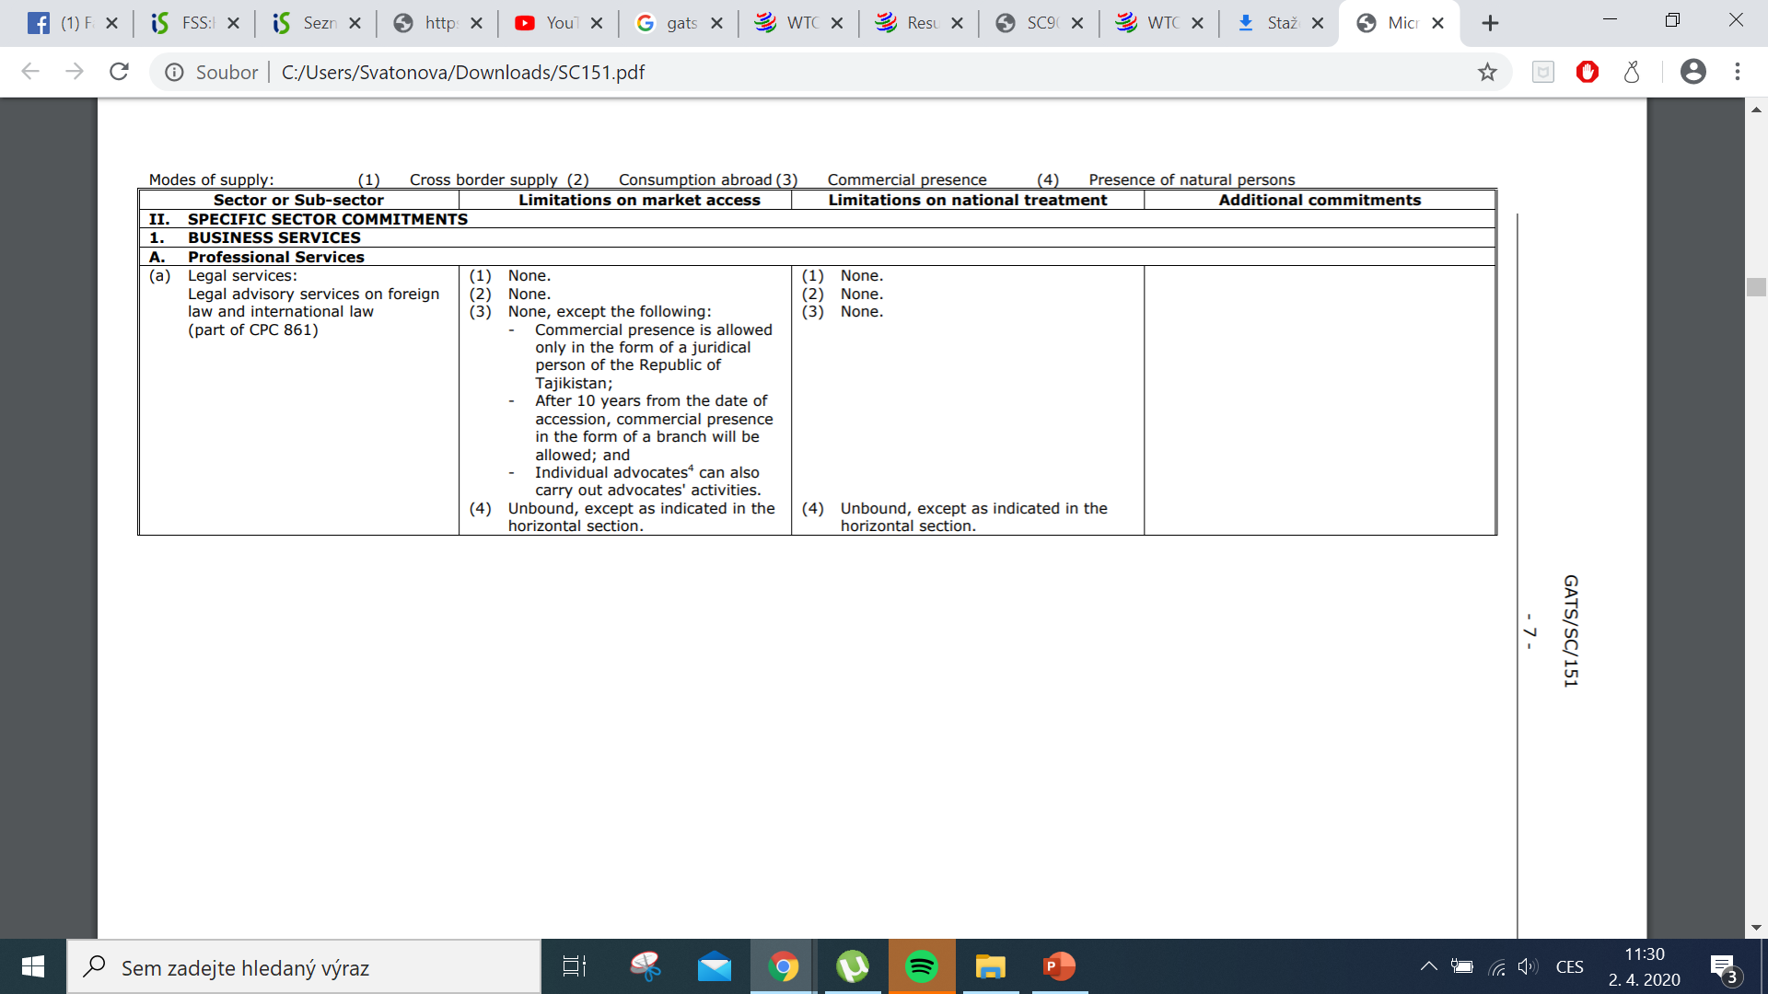
Příklad závazků - Tádžikistán

Slide 65
Typy závazků uváděné v seznamech
„None“ = plný závazek
„Unbound“ = žádný závazek
„None, except the following“ = specifický závazek

Slide 66
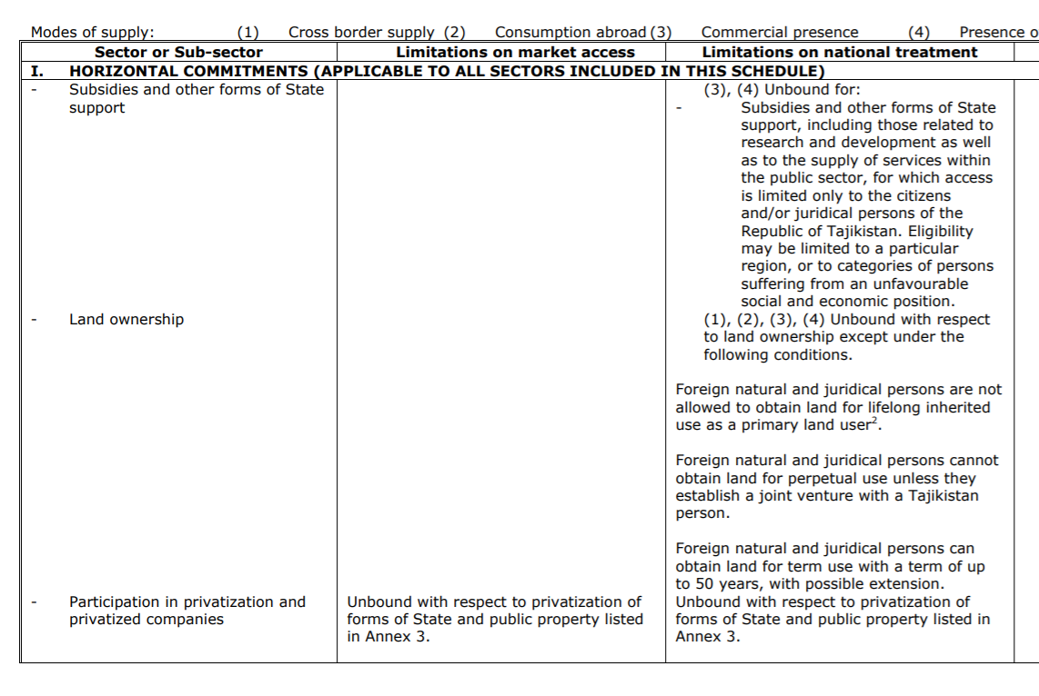

Slide 67
Seznamy závazků
USA – seznam závazků má 78 stran, k němu jsou tři další dokumenty s dodatky ☺

Slide 68
Seznamy závazků
Závazků opět existuje více u vyspělých než u rozvojových zemí
Vyspělé státy mají nějaký závazek pro více než polovinu služeb, asi u třetiny zavedly úplně volný obchod
Rozvojové země mají závazky jen u asi 15 % služeb

Slide 69
Jednání během Katarského kola (2001 - ???)
Naprostý krach jednání

Slide 70
Jednání během Katarského kola (2001 - ???)
Naprostý krach jednání
Rozvojové země nebyly ochotné dělat žádné ústupky, pokud nebude liberalizován pohyb poskytovatelů
Nezájem exportní lobby ve vyspělých zemích
Strach spotřebitelů a národních regulátorů z liberalizace

Slide 71
Jednání během Katarského kola (2001 - ???)
Dochází k liberalizaci obchodu se službami mimo GATS a WTO
= jednostranně, případně regionálně (EU!)

Slide 72
GATS – shrnutí
Smlouva je modelovaná podle GATT, ale obsahuje mnohem méně závazků
Signatáři jsou univerzálně vázáni pouze principem MFN, a i z toho je možné si vytvořit výjimky
Národní zacházení a přístup na trh se aplikují pouze když se k tomu stát zaváže ve svém seznamu závazků

Slide 73
GATS – shrnutí
Smlouva je modelovaná podle GATT, ale obsahuje mnohem méně závazků
Signatáři jsou univerzálně vázáni pouze principem MFN, a i z toho je možné si vytvořit výjimky
Národní zacházení a přístup na trh se aplikují pouze když se k tomu stát zaváže ve svém seznamu závazků
MFN – opt-out
Národní zacházení, přístup na trh – opt-in

Slide 74

To je všechno ke GATS ☺

